Slide 1
Муниципальный этап всероссийского конкурса профессионального мастерства работников сферы дополнительного образования «Сердце отдаю детям»

Slide 3
Этапы конкурса
1 этап ЗАОЧНЫЙ – ЯНВАРЬ 2018 года
2 этап ОЧНЫЙ – ФЕВРАЛЬ-МАРТ 2018 года
Конкурсные материалы принимаются до
18 января 2018 года!

Slide 4
НОМИНАЦИИ КОНКУРСА:
Техническая
Художественная
Естественнонаучная
Туристско-краеведческая
Физкультурно-спортивная
Социально-педагогическая

Slide 5
ЗАОЧНЫЙ ЭТАП:
решение(заключение) о выдвижении педагогов для участия в муниципальном этапе конкурса
дополнительная общеобразовательная (общеразвивающая или предпрофессиональная) программа
титульный лист программы в сканированном виде
цветная фотография участника
видеоматериалы «Визитная карточка»
заявка на участие

Slide 6
Видеоматериалы «Визитная карточка»
Время, отведенное на демонстрацию
до 10 минут. Рекомендуется показать работу детского объединения ( в т. ч. фрагмент занятия, успехи и достижения обучающихся, индивидуальность, разнообразие мира увлечений участника конкурса.

Slide 7
Министерство образования и науки РФ
Письмо от 18 ноября 2015 года
№ 09-3242
Методические рекомендации по проектированию дополнительных общеразвивающих программ (включая разноуровневые программы)

Slide 8
Учебно-тематический план:
№ | Название темы, раздела | Количество часов |  |  | Формы аттестации/контроля
1 | Мир русской деревни | Всего 4 | Теория 2 | Практика 2 | Опрос, минипроект

Slide 9
Планируемые результаты программы:
Личностные, метапредметные и предметные результаты, который приобретает обучающийся по итогам освоения программы
Требования к знаниям и умениям, которые должны приобрести обучающийся в процессе занятий по программе ( т.е. что он должен знать и уметь )
Компетенции и личностные качества, которые могут быть сформированы и развиты у детей в результате занятий по программе
Данные характеристики формулируются с учетом цели и содержания программы.

Slide 10
Очный этап :
Мое педагогическое кредо
Открытое занятие
Импровизированный конкурс
Эссе
Круглый стол

Slide 11
Очный этап Презентация «Мое педагогическое кредо»
ЧТО КАК
ПРЕДСТАВЛЯТЬ?
Содержание
Форма подачи

Slide 12
Рекомендации:
Целесообразно кратко рассказать о себе: кем является конкурсант, его профессиональное образование , место работы, должность.
Кратко рассказать о своем отношении к профессии, о перспективах работы и планах.
Системность и полнота представления себя как педагога, новизны своего педагогического опыта, профессиональной позиции и планов, практики взаимодействия с коллегами
Позиция педагога- система интеллектуальных и эмоционально-оценочных отношений к миру, педагогической действительности и педагогической деятельности

Slide 13
Открытое занятие
Продолжительность занятия с обучающимися – 30 МИНУТ,
Для младшего школьного возраста- 20 МИНУТ
Педагогу следует показать детям специфику и перспективу занятий по предложенной программе
Конкурсанту предоставляется возможность прокомментировать свое занятие членам жюри
до 10 минут.
Открытое занятие- центральная часть конкурсных испытаний педагога!

Slide 14
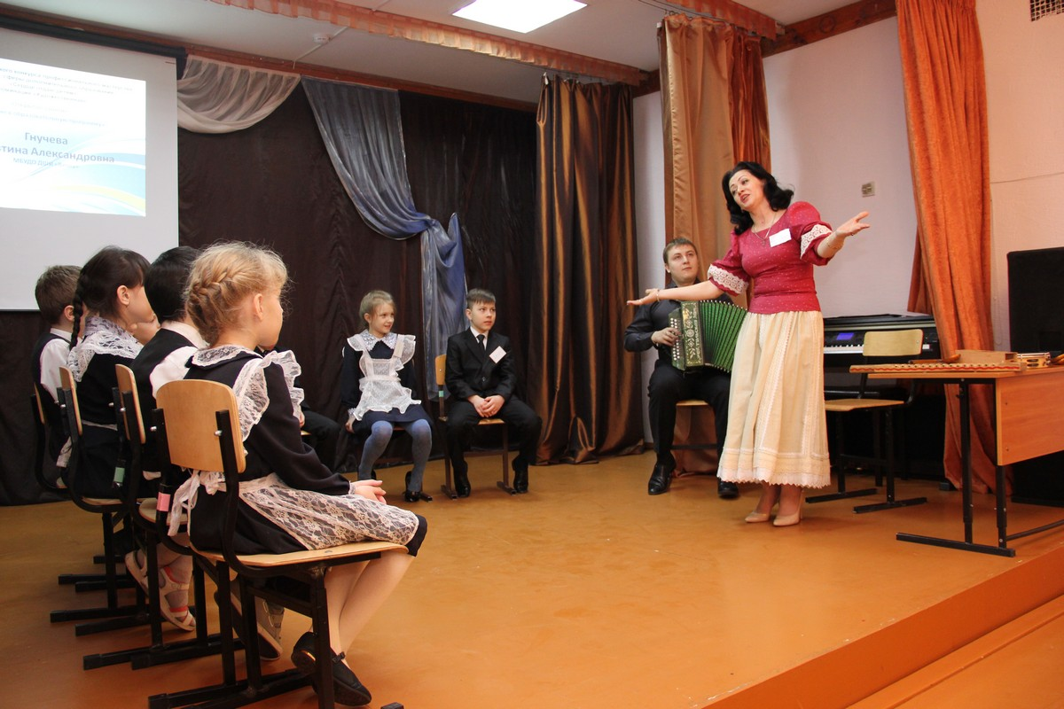

Slide 15
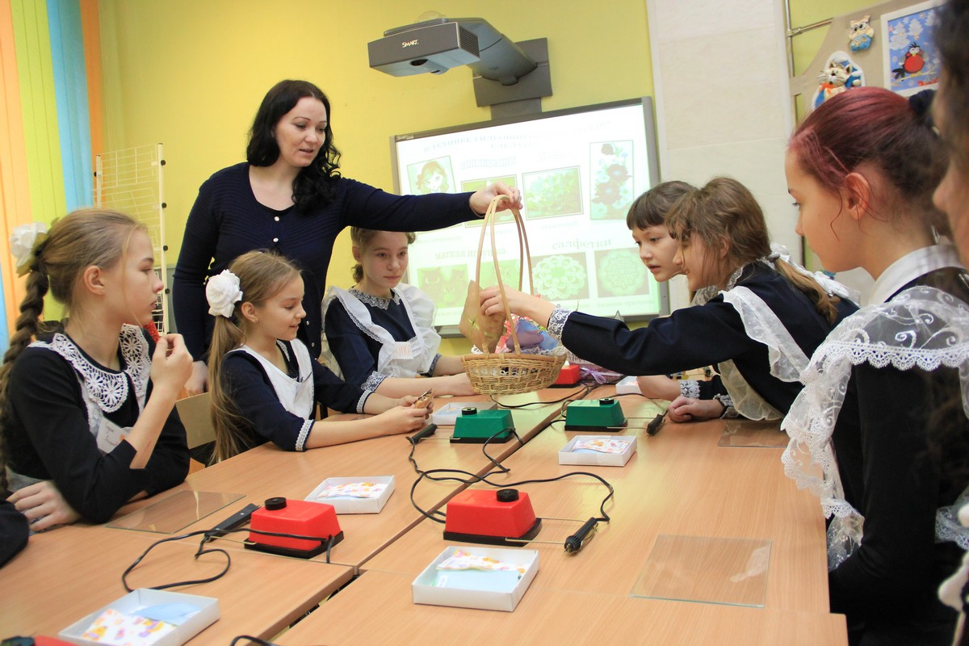

Slide 16
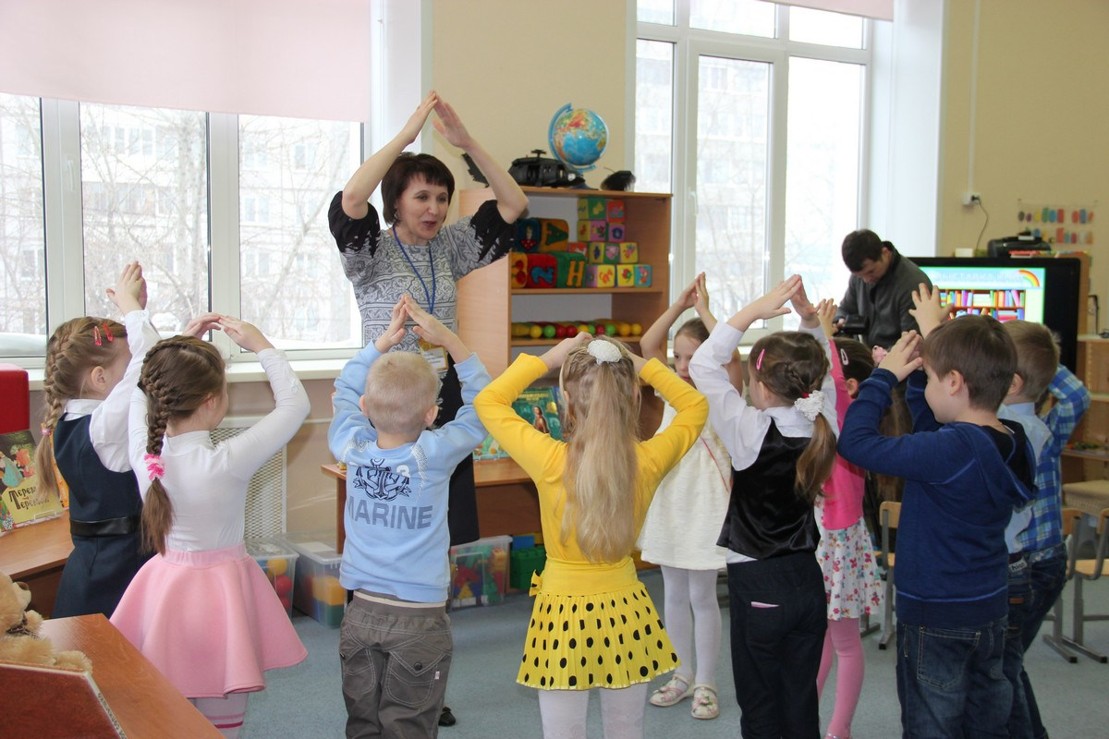

Slide 17
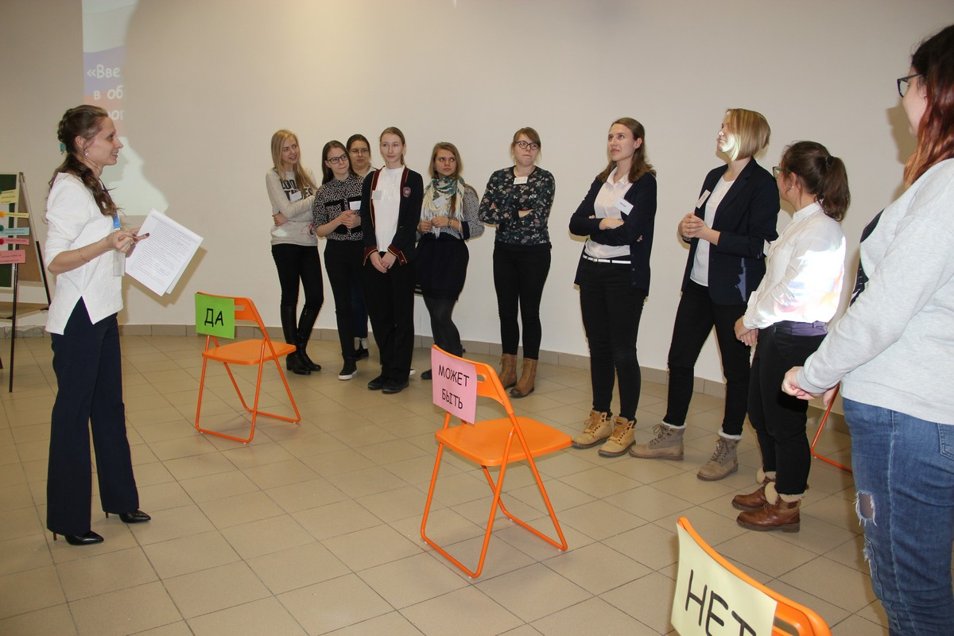

Slide 18
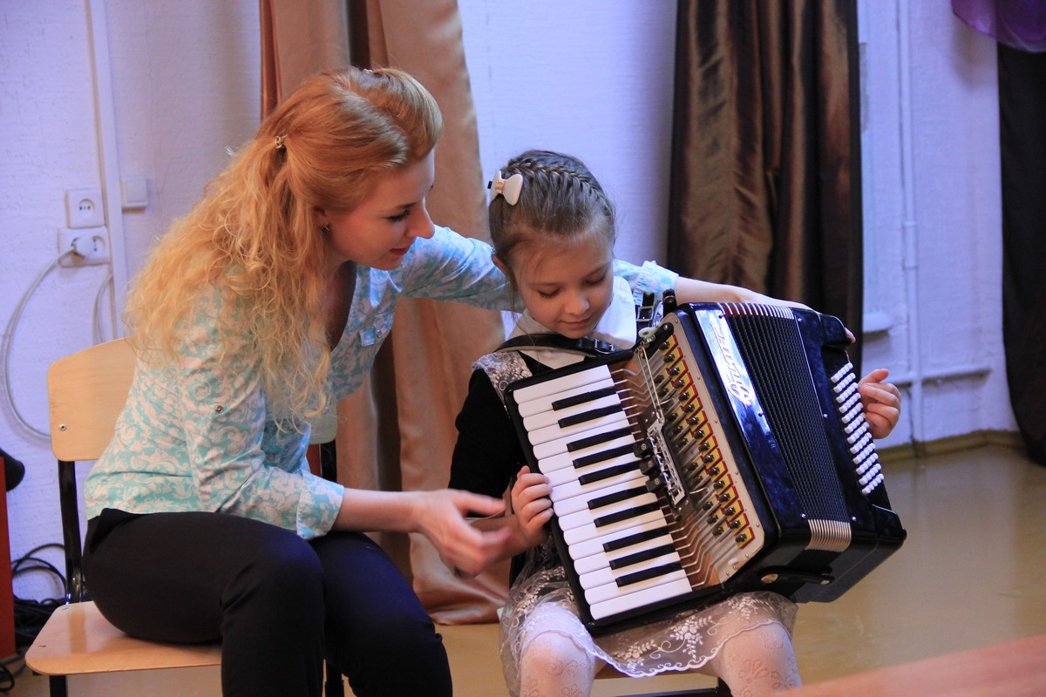

Slide 19
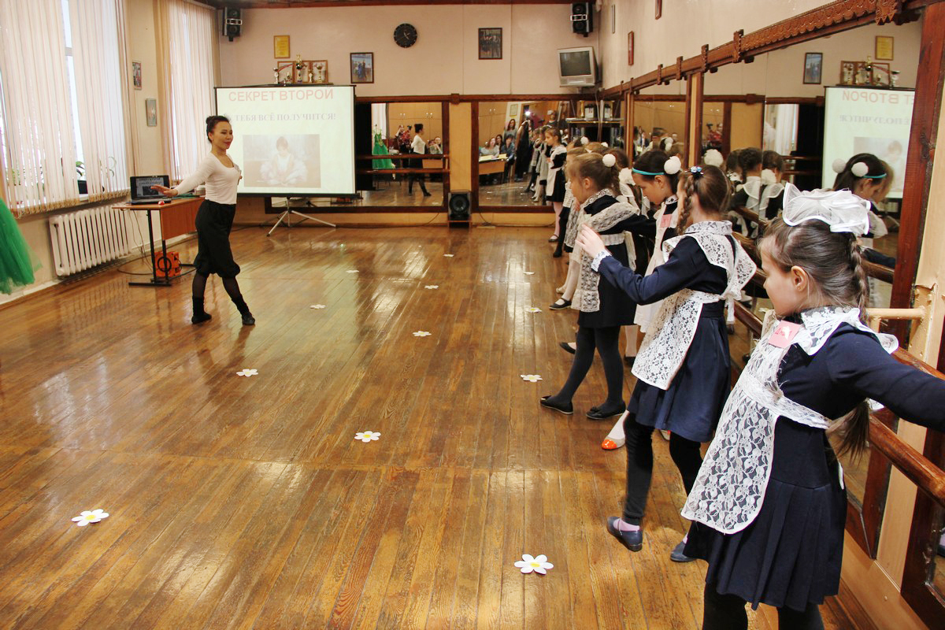

Slide 20
Импровизированный конкурс
Продолжительность конкурса - 60 минут.
Работают две команды:
Ответы на вопросы ( 10 минут)
Описание ситуаций (подготовка 20 минут, презентация 3-4 минуты
Подготовка решения одной из представленных проблемных ситуаций
( 10 минут)

Slide 21
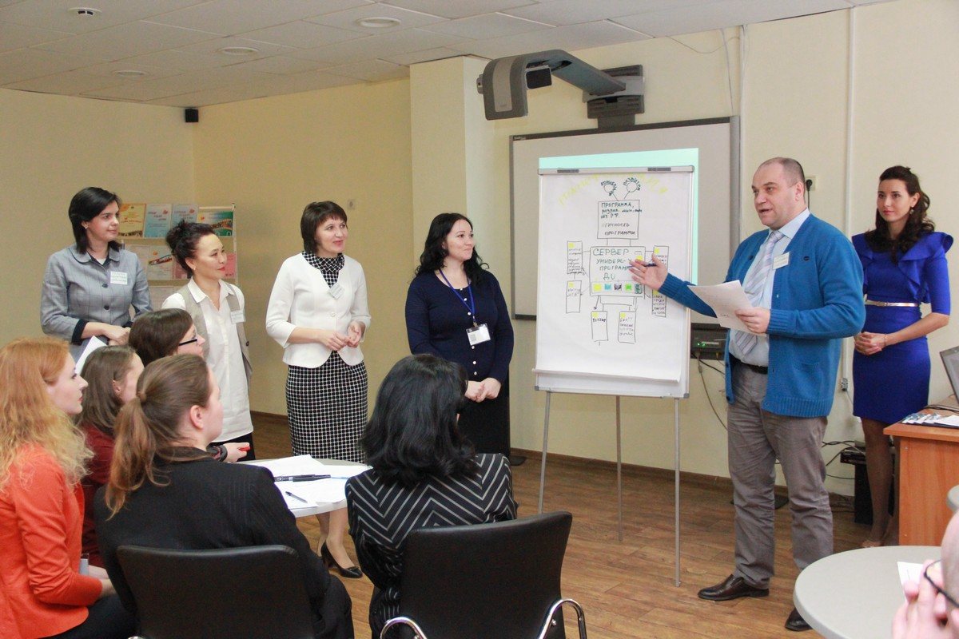

Slide 22
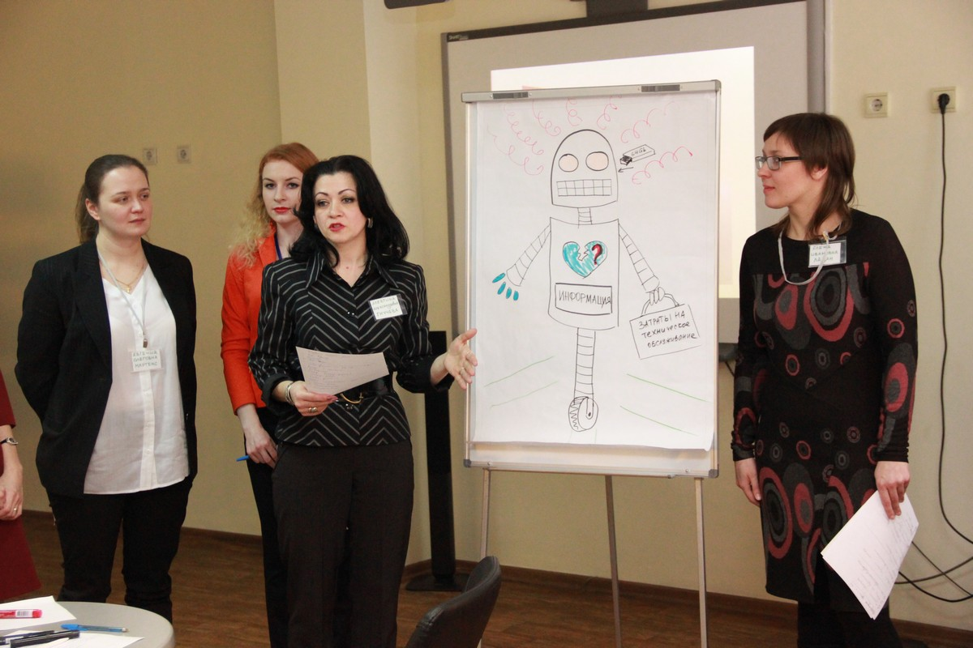

Slide 23
Конкурсное испытание – написание эссе
Тема эссе объявляется непосредственно перед началом конкурса.
Продолжительность подготовки эссе – 45 минут.
Представление – до 5 минут.

Slide 24
Круглый стол
Участие педагогов в беседе по проблеме образования ( по заданной теме). Тема объявляется оргкомитетом не позднее, чем за 5 дней до начала финального этапа конкурса.
Регламент проведения конкурса – 60 минут.

Slide 26
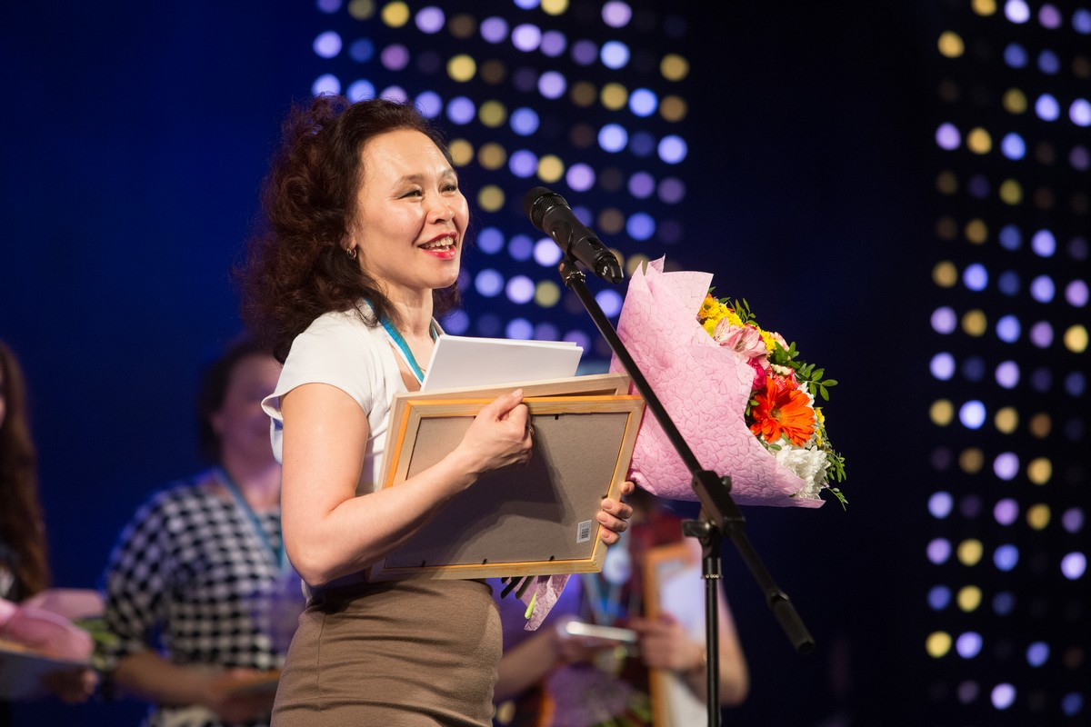

Slide 27
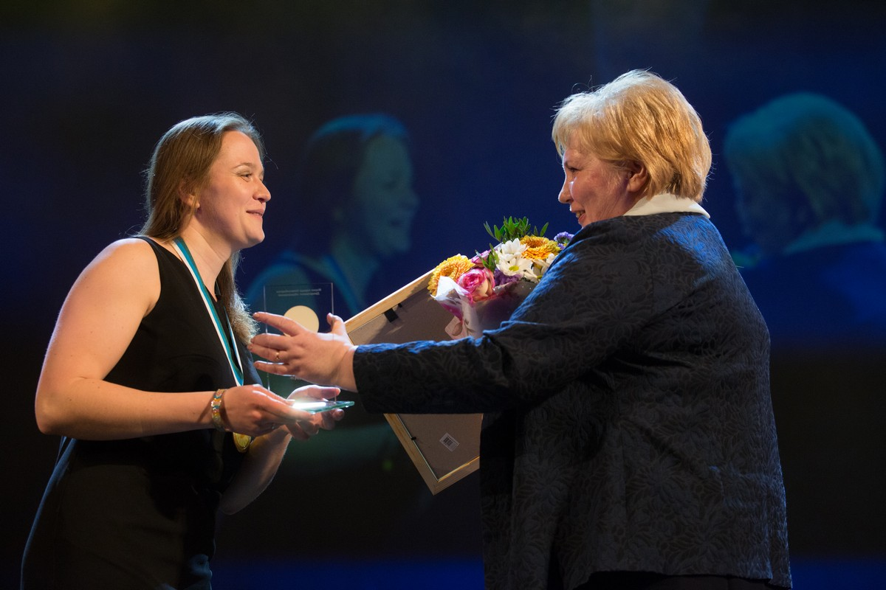

Slide 28
